Slide 1


Non-rigid Point Cloud Registration with
Neural Deformation Pyramid
基于神经形变金字塔的非刚性点云配准
会议： NeurIPS 2022
汇报人： 彭思敏

Slide 2
研究背景与意义
01
研究原理与方法
02
目 录
实验验证与分析
03
CONTENTS
总结
03

Slide 3
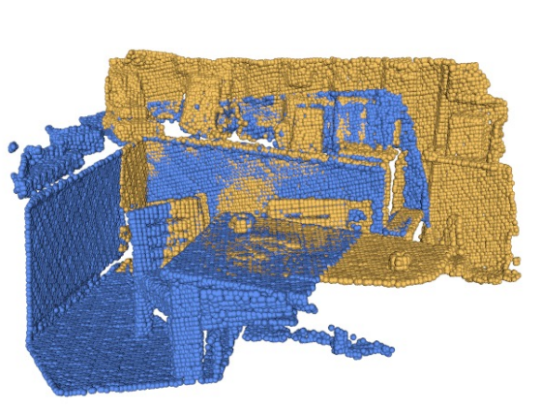

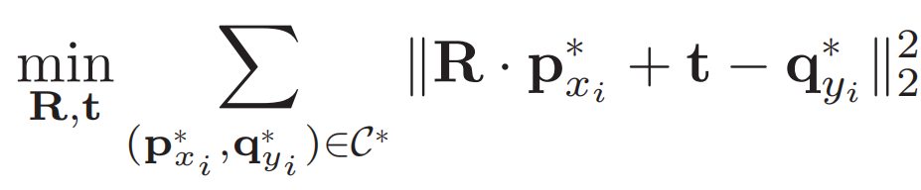
研究背景与意义
研究背景
刚性配准
在计算机视觉和图形学领域，点云（Point Cloud） 是描述三维世界最基础的数据格式。它由空间中无数个离散的坐标点 (x, y, z)组成，通常由激光雷达或 RGB-D 深度相机采集。然而，单一视角的扫描往往是不完整的，只能看到物体面向传感器的一面。为了构建完整的三维模型，我们需要将不同角度拍摄的点云“拼接”在一起，这个过程被称为配准（Registration） 。
配准的本质是求解一个变换函数W，使得源点云S在经过变换后，能够与目标点云T在空间上重合。根据物体性质的不同，配准被严格划分为两类：
刚性配准： 假设物体是不发生形变的（如建筑物、杯子）。此时，变换函数W仅由旋转和平移组成。这是一个相对简单的“6自由度”问题（3个旋转角 + 3个位移量）。
非刚性配准： 当扫描对象是人体、动物、衣物或软组织器官时，物体自身会发生形变。此时，一个全局的旋转平移矩阵完全失效。因为物体上每一个点的运动轨迹可能都不同。算法必须为点云中的每一个点估算其独特的运动位移。
非刚性配准

Slide 4
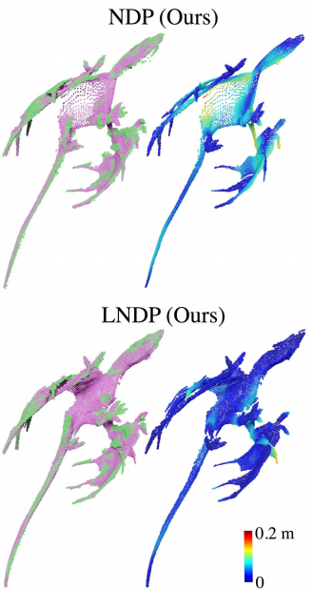
研究背景与意义
非刚性配准的难点
●极高的自由度： 参数量随点数倍增，未知数的数量远超约束条件的数量，导致解空间无限大。
●部分重叠与遮挡： 受自遮挡和局部重叠限制，算法易将不匹配的区域强行拉伸对齐，破坏原始几何结构。
●非线性与大变形： 刚性运动是线性的，容易预测。但非刚性形变包含复杂的非线性扭曲（如关节的非线性旋转、皮肤的弹性拉伸）。当形变幅度很大时，难以找到对应关系。

Slide 5
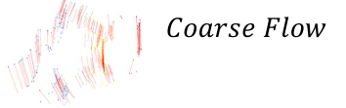
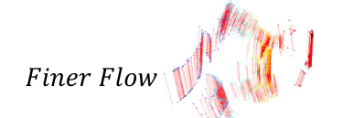
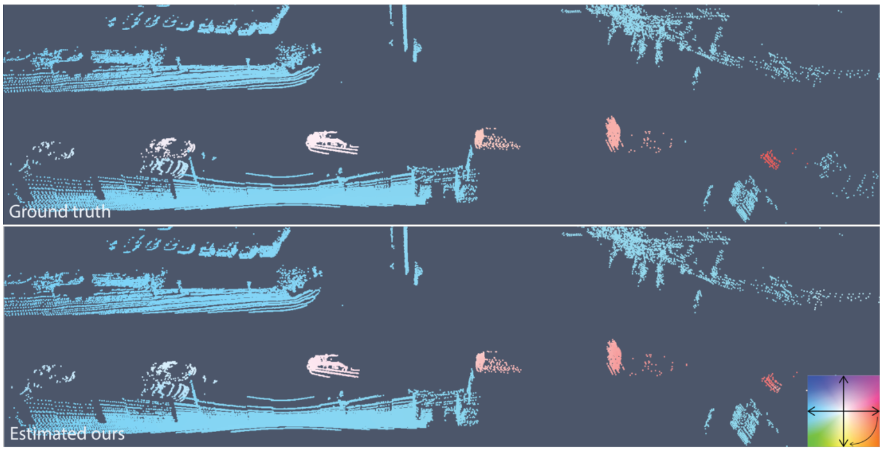
研究背景与意义
经典 ICP
相关研究
1. 传统优化算法
代表方法： ICP, CPD , Deformation Graph 。
主要局限：计算效率低： 尤其是非刚性算法（如 CPD），计算复杂度高，难以处理大规模点云 。经典 ICP 仅适用于刚性物体 ；变形图方法依赖拓扑构建，易产生伪影 。
2. 深度学习场景流（每个点的运动）
代表方法： FlowNet3D, PointPWC-Net 。
主要局限：泛化能力差： 高度依赖训练数据，对未见过的物体类别效果不佳 。 缺乏几何约束，容易导致点云结构破碎或扭曲 。
3. 坐标 MLP 与隐式表示 (Coordinate-MLP)
代表性方法：神经场景流先验（NSFP）。
主要局限 (本文要解决的核心痛点)：优化速度极慢： 使用“单一大网络”拟合复杂运动，作为黑盒模型难以优化 。缺乏层次性，难以平衡全局运动和局部细节 。
深度学习场景流
神经场景流先验
Notes:
与 NDP 的关系： 这是 NDP 的核心理论基础。NDP 的改进在于将 Nerfies 的单一大网络拆解为金字塔结构，利用分层频率控制实现了更快的收敛和更可控的运动分解。

Slide 6
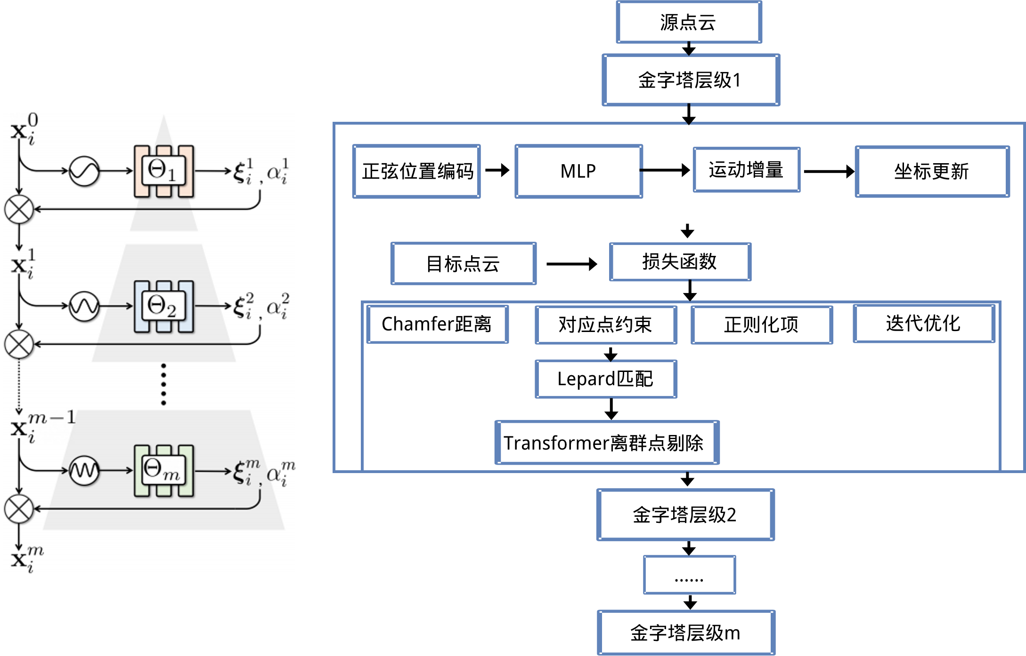
研究原理与方法——整体框架

Slide 7
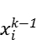
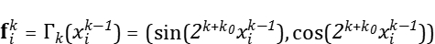
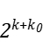
研究原理与方法——核心模块
算法流程：递归式神经金字塔优化
1.整体策略：自顶向下的级联
●输入流：
○初始状态： 即为原始源点云坐标S。
○第 层的输入 是上一层级输出的已变形坐标。
●优化逻辑：
○每一层 MLP 单独优化收敛后，固定参数，再进入下一层。
○配准过程被建模为从”粗糙全局”到”精细局部”的级联递归过程 。
详细步骤 I：频率编码
●核心组件：正弦位置编码器
●数学操作：
○将低维坐标映射至当前层级特定的频率空间，实现多尺度感知：
●物理意义：
○ 控制了当前层的频谱带宽
○随着 增加，编码器逐步解锁更高频的几何细节，解决 MLP 的频谱偏差问题。

Slide 8
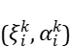
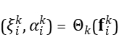
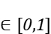
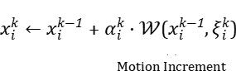
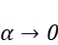
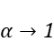
研究原理与方法——核心模块
3.详细步骤 II：增量预测
●核心组件：形变预测网络 (Small MLP：[FC 128] → [FC 128] → [FC 128])。
●数学操作：
○处理编码特征 ，输出关键预测量元组 ：
●预测量解析：
○变换参数 ：定义当前点的局部刚性运动（旋转 + 平移 ）。
○变形置信度 ：由 Sigmoid 激活的标量 ( )，作为自适应形变门控。
4.详细步骤 III：坐标更新
●数学操作：
○基于预测量执行残差更新：
●机制解读：
○ （Warp Operator）：将李代数参数 转换为 SE(3) 变换并作用于坐标（保证几何刚性）。
○ （Soft Mask）： 决定了是否采纳当前层的变换建议（ 保持刚性， 应用形变）。
○残差学习：网络仅需学习相对于上一层的“微小修正量”，而非绝对位置，显著降低了优化难度。

Slide 9
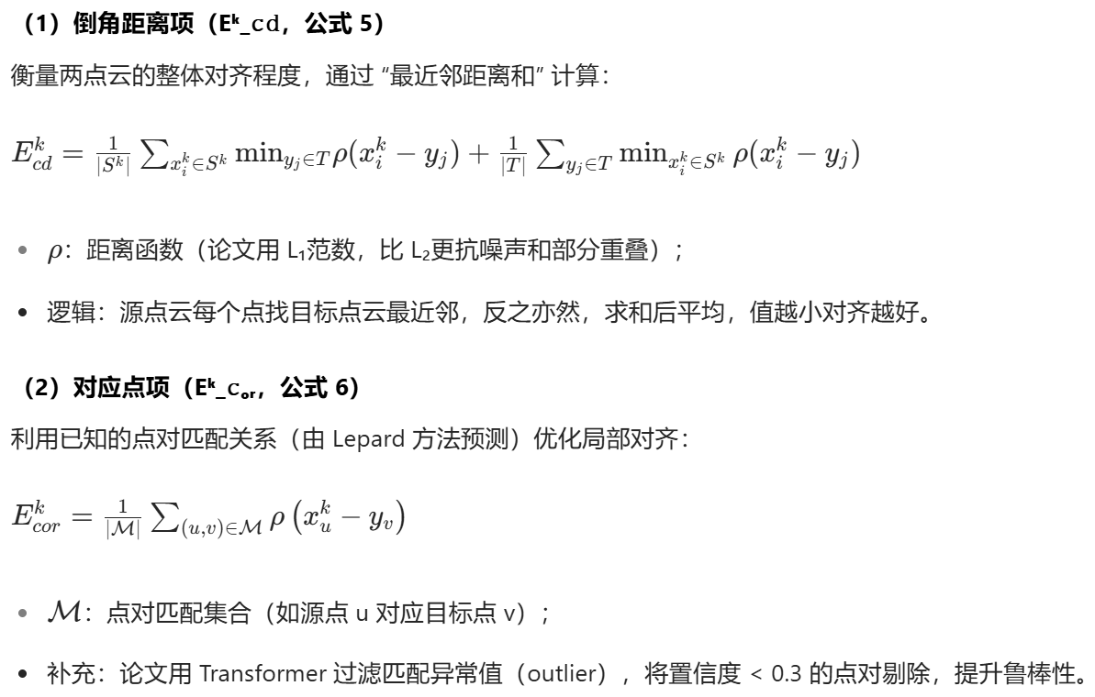

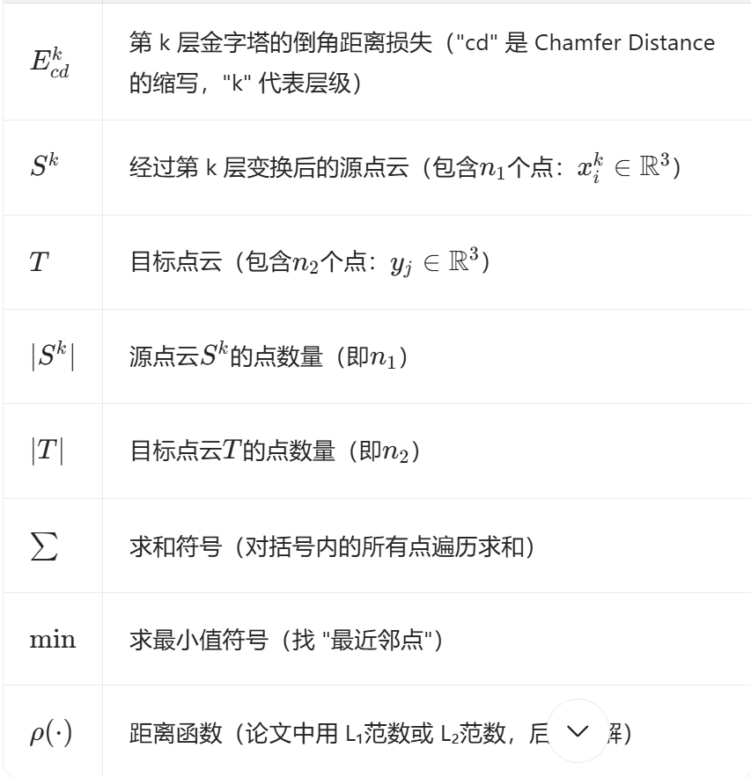
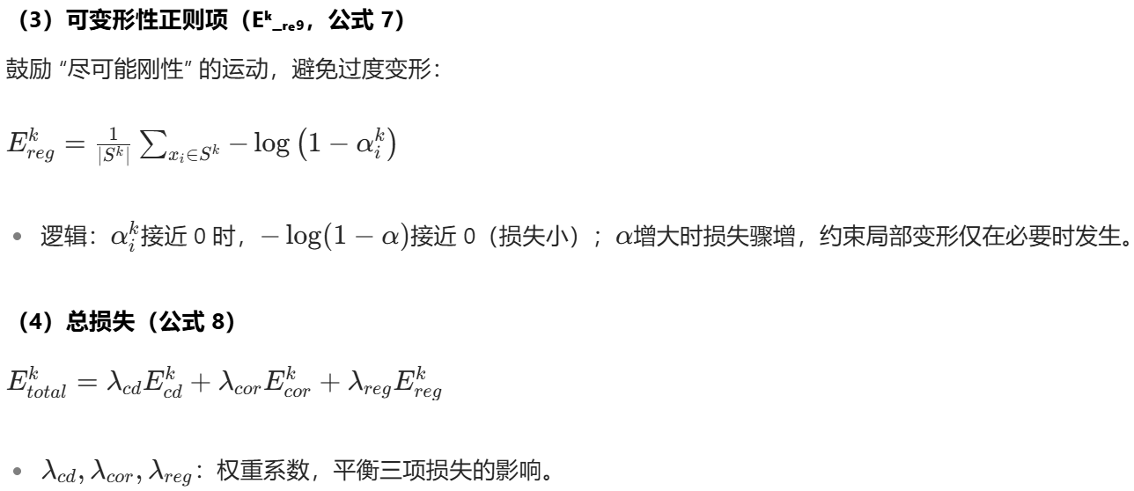
研究原理与方法——优化模块
计算源点到目标的平均最近邻距离，目标到源点的平均最近邻距离，通过 "双向最近邻距离的平均值"，量化两点云的整体对齐误差。

Slide 10
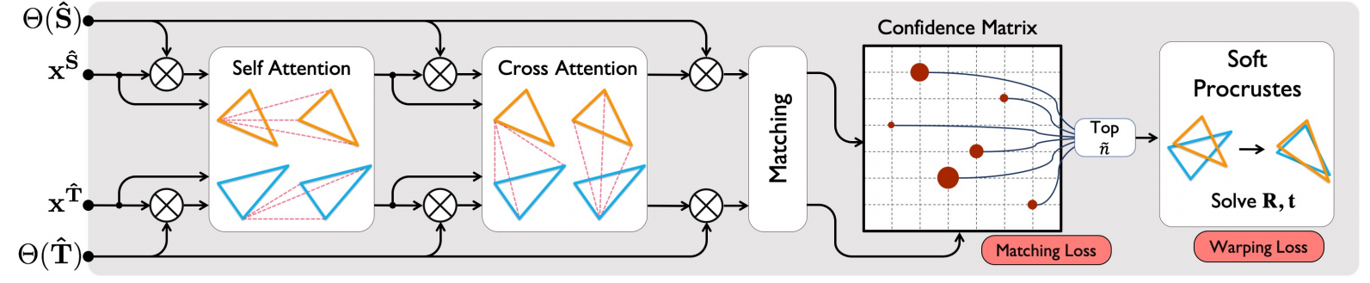
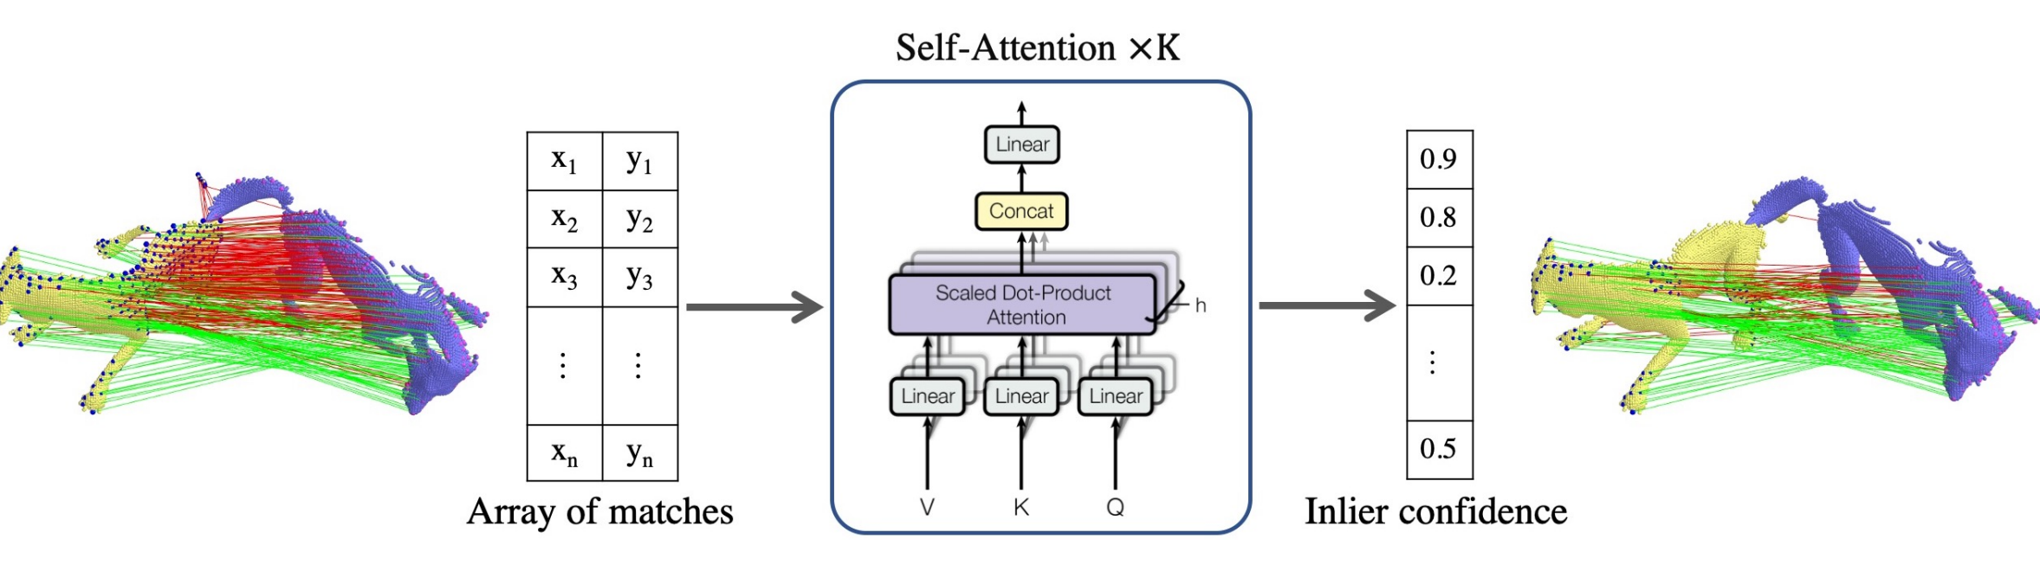
研究原理与方法——进阶模块
进阶模块：LNDP 与全局特征引导
●NDP：纯靠几何距离优化，类似于 ICP，在初值较差时易陷入局部最优。
●LNDP：引入显式对应关系引导优化，解决大变形问题。
1.核心组件 1：Lepard上下文特征匹配
●算法原理：基于 Transformer 的点云匹配网络。
●特征融合：同时利用几何特征与位置编码。
●语义匹配能力：即使源点云与目标点云空间距离巨大，只要两点周围的几何结构上下文相似，算法就能在特征空间将其识别为同一部位，建立正确的初始连接 。
2.核心组件 2：Transformer 离群点剔除 (Outlier Rejection)
●问题：Lepard 的原始匹配存在误匹配。
●解决方案：设计专门的 Transformer 模块进行清洗。
●空间一致性 (Spatial Consistency)：
○利用 Self-Attention 机制捕捉整体运动规律。
○机制：如果 99% 的匹配指示向左，而 1% 指示向右，Attention 机制会自动降低异常点的权重。
●结果：确保输入 NDP 损失函数的引导信号是纯净且符合物理规律的。

Slide 11
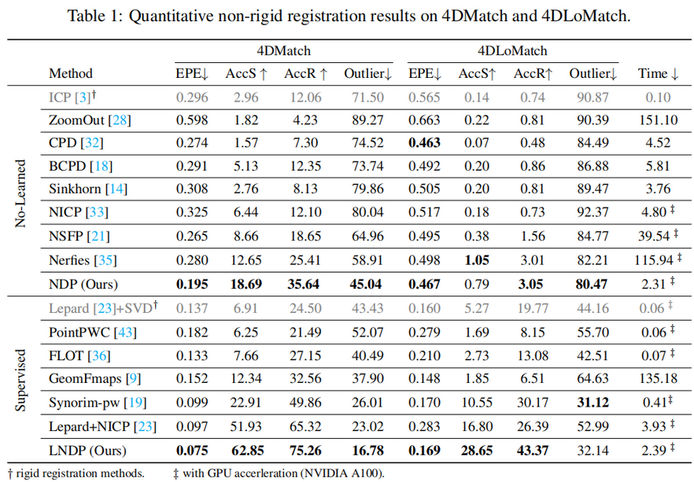

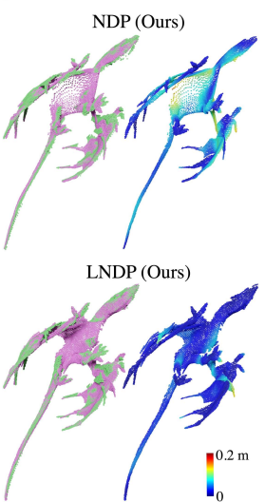
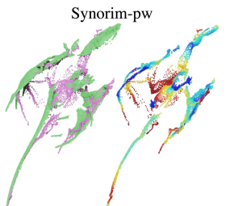
实验验证与分析
①数据集介绍
②评估指标
4DMatch/4DLoMatch：含动态形状序列的非刚性配准基准，4DMatch 重叠率 45%-92%，4DLoMatch 15%-45%，过滤后保留非刚性主导样本；
DeepDeform：真实世界动态物体（人、动物等）的 RGB-D 扫描数据；
KITTI Scene Flow：自动驾驶场景的 LiDAR 扫描，含车辆、行人等动态目标。
EPE（端点误差）：所有点的平均配准误差（越低越好）；
AccS（严格精度）：相对误差 < 2.5% 或 < 2.5cm 的点占比（越高越好）；
AccR（宽松精度）：相对误差 < 5% 或 < 5cm 的点占比（越高越好）；
Outlier（离群率）：相对误差 > 30% 的点占比（越低越好）。
4DMatch/4DLoMatch 上的非刚性配准结果
定性配准结果对比
结果：无监督设置：NDP 的 4DMatch EPE为0.195，达到最低，AccS、AccR最高，离群率最低，速度（2.31s）；
监督设置：LNDP 的 4DMatch EPE、AccS、AccR和4DLoMatch 的 AccS、AccR，均优于其他方法 。
结果：NDP和LNDP 配准后的点云与目标（粉色）几何一致性更高，无明显扭曲；其他方法（如 Synorim-pw）易出现局部几何失真。

Slide 12
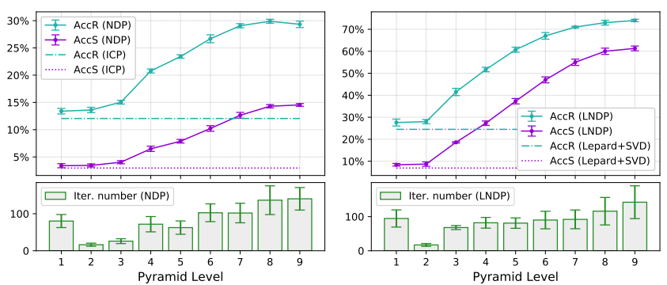
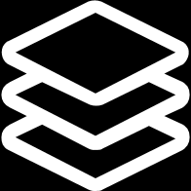

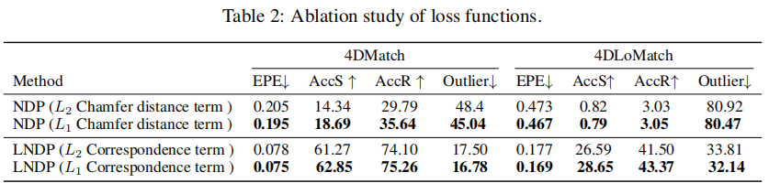
实验验证与分析
金字塔层级与收敛性分析
结果：配准精度（AccR、AccS）随着金字塔层级的增加而逐步上升 。第1层仅略优于刚性配准基线，后续层级逐步提升。NDP 总迭代次数仅为 738 次，而单一大网络 Nerfies 需要 3792 次 。
损失函数实验
结果：在使用L1范数时，精度AccS、AccR更高，优于L2范数。

Slide 13
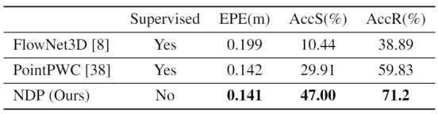
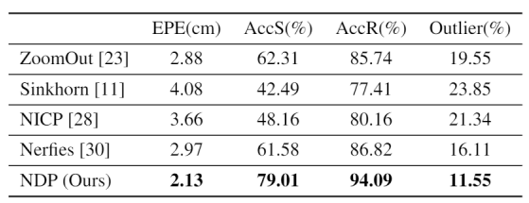
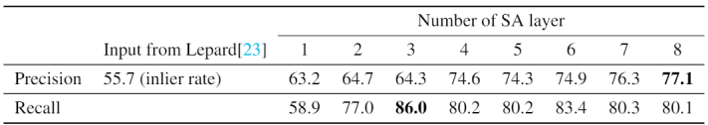
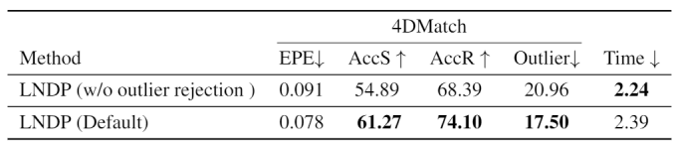
实验验证与分析
KITTI（上） 和 DeepDeform（下） 上的结果
结果：NDP 在 KITTI 的 AccS（47.00%）、AccR（71.2%）优于 PointPWC（29.91%、59.83%）；在 DeepDeform 的 EPE（2.13cm）最低，AccR（94.09%）最高。
分析：层级分解对真实噪声（如 LiDAR 点密度不均）和复杂动态（如车辆运动）的鲁棒性强。
自注意力（SA）层数对离群点剔除的影响分析
离群点剔除对 LNDP 配准性能的影响分析
结果：4DLoMatch 数据集上，SA 层数 1 到 8 时，精度从 63.2% 升至 77.1%，召回率 3 层达 86.0% 后趋稳（8 层 80.1%）
结果：4DMatch 数据集上，LNDP 加离群点剔除后，EPE 降至 0.078，AccS、AccR 分别升至 61.27%、74.10%，离群率降至 17.50%，训练时间增 0.15 秒。

Slide 14
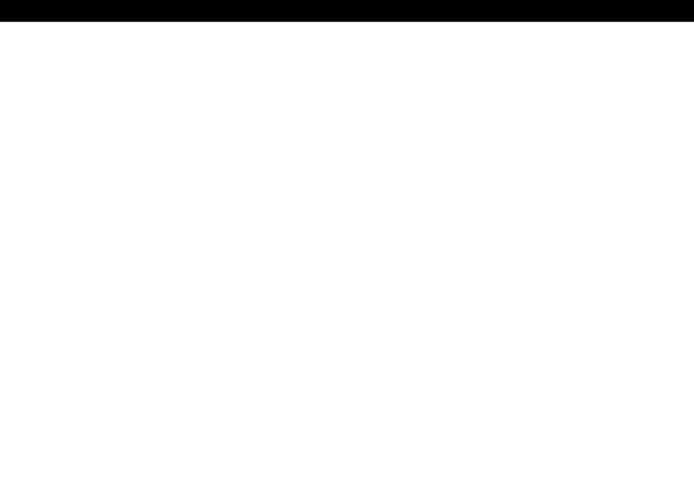
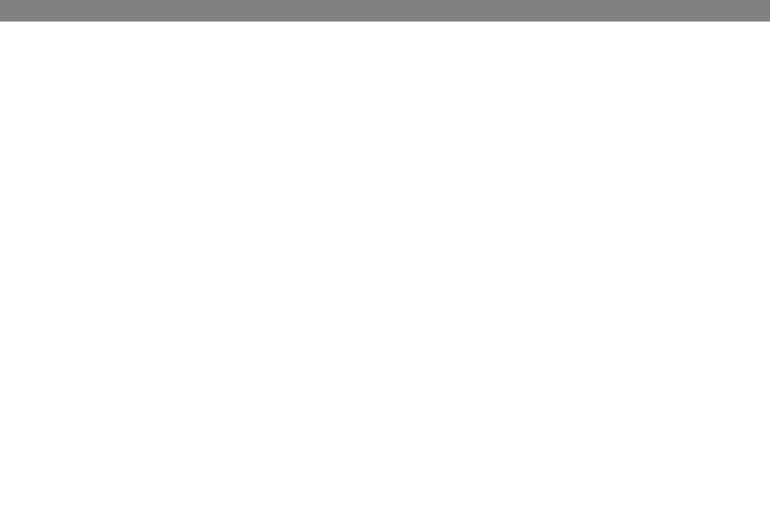

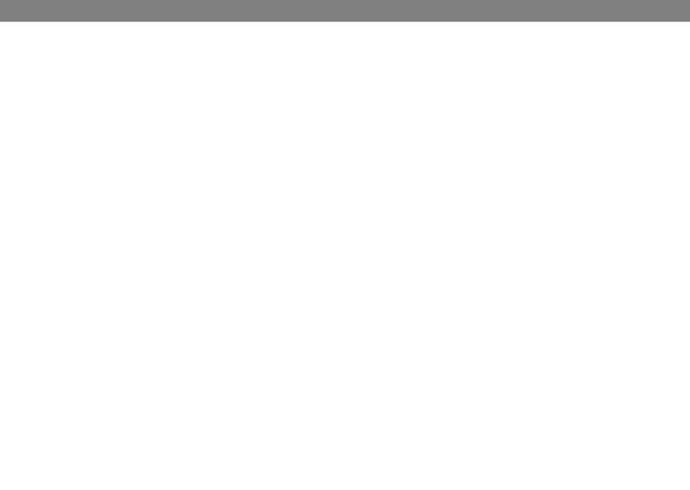

总结
方法贡献
提出神经形变金字塔（NDP），通过层级化运动分解（刚性→非刚性）和频率递增的正弦编码，实现非刚性配准的高效建模，速度比现有方法快。
实验结果
在 4DMatch和4DLoMatch、DeepDeform 等数据集上，无论有无监督设置，NDP和LNDP 的 EPE、AccS和AccR 等指标均优于传统方法和单尺度 MLP 方法，验证了其精度与鲁棒性。
局限性
难以处理拓扑变化（如物体撕裂）；当前实现未达实时性；低重叠场景（4DLoMatch）仍有提升空间。

Slide 15
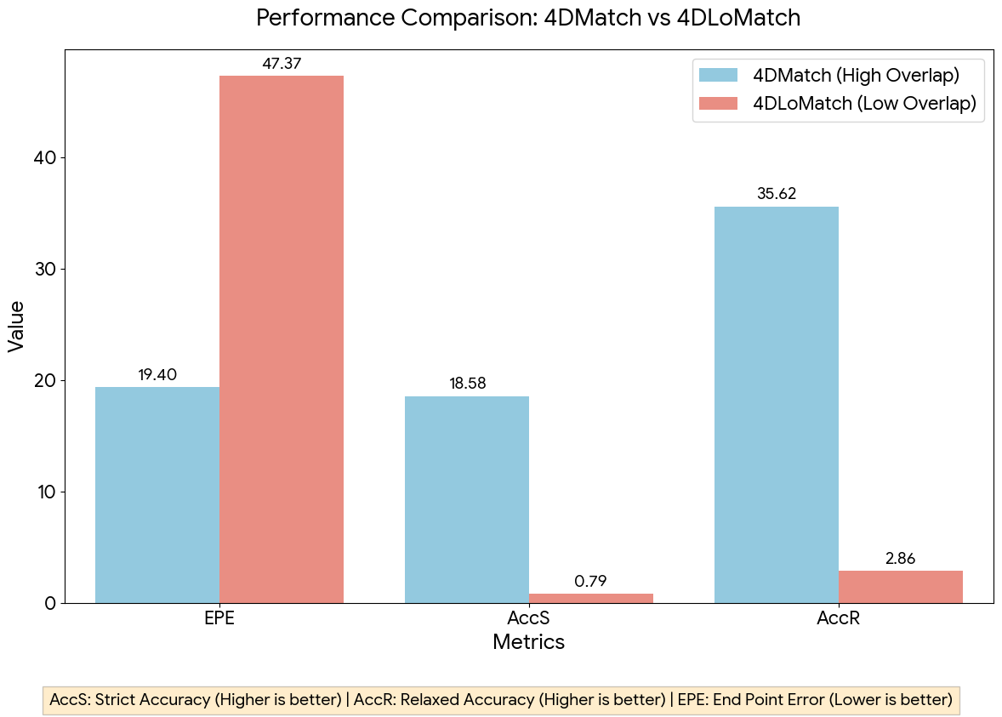
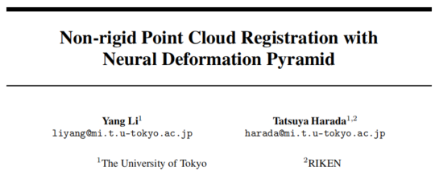
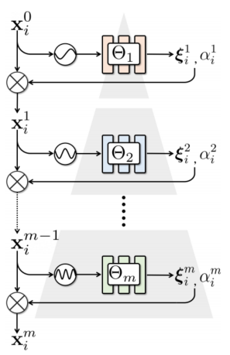
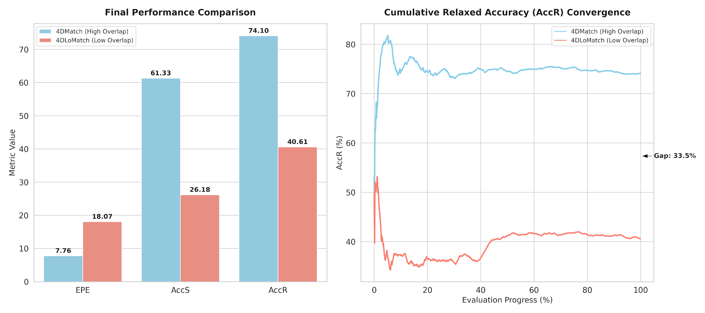
NDP结果
无监督
有监督
此为我的方法计划采用的网络架构的复现结果，无监督结果较差，有监督结果的低重叠数据集结果有很大进步空间

Slide 16
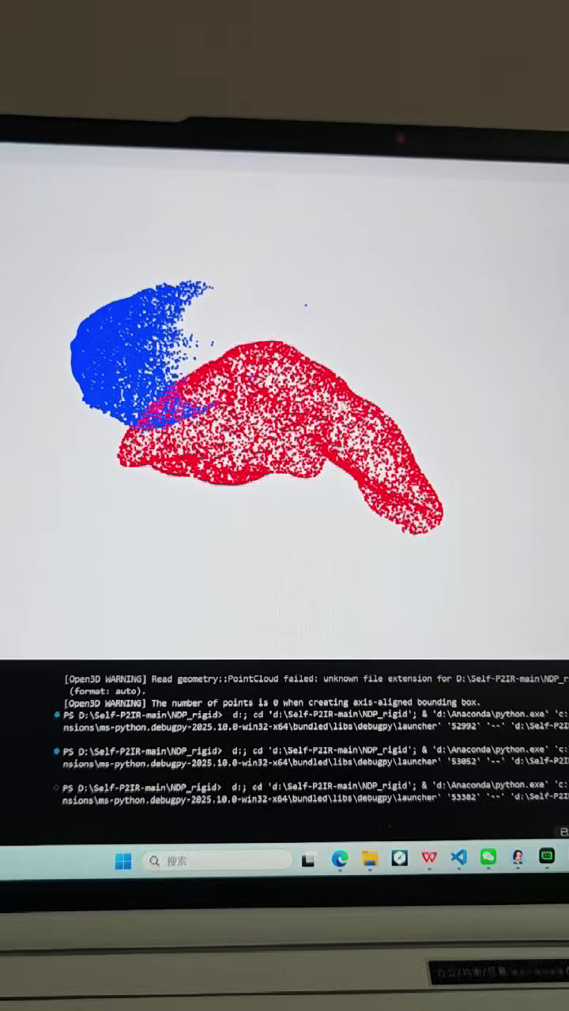
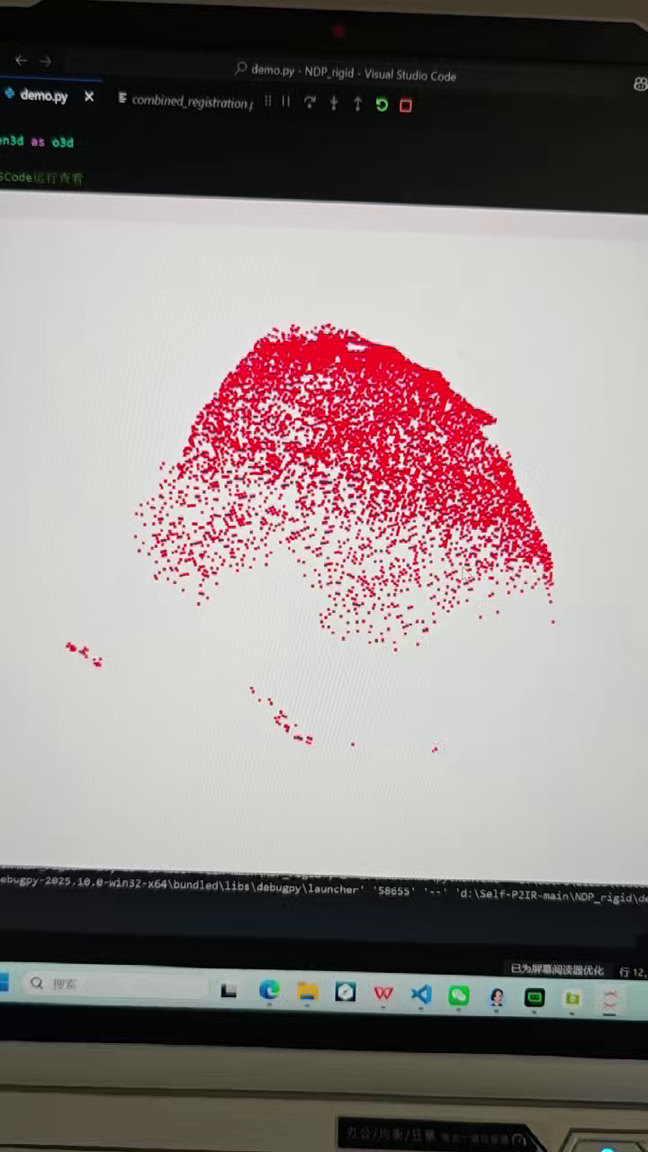
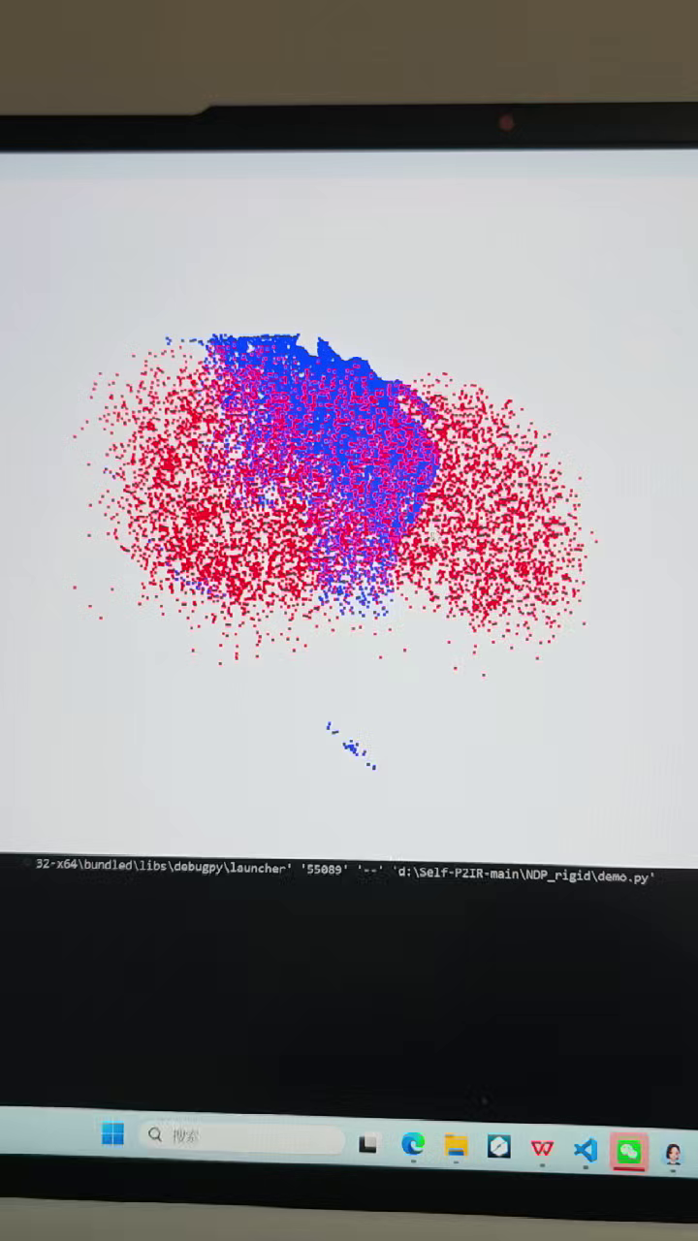
尝试将NDP数据集更换为肝脏点云，分刚性和非刚性两阶段配准，以下为单实例测试优化效果视频，有待改进
①此为刚性配准效果，未进行非刚性配准
②此为刚性配准+非刚性配准效果，仅保留重合点云部分，丢失大量特征
③此为刚性配准+非刚性配准+融合局部和全局特征效果，源点云形状大致保留，初步对齐，配准效果有待改进

Slide 17
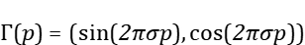
研究原理与方法——理论基础
神经网络的频谱偏差 (Spectral Bias of Neural Networks)
核心理论：基于梯度的全连接神经网络（MLP）在训练中存在显著的频谱偏差 。Rahaman et al. (2018) 研究指出：基于 ReLU 激活函数的网络优先收敛于目标函数的低频分量，出现高频衰减现象：网络对高频复杂信号的学习速率极低，呈现出显著的平滑倾向。
具体表现：若将原始坐标 (x, y, z)直接输入 MLP，网络固有的频谱偏差将在几何空间表现为强烈的平滑性先验，让网络优先拟合低频分量，模型能够迅速捕捉到低频的整体刚性运动（平移与旋转）。然而，对于局部非刚性形变的高频信号，网络的梯度下降极其缓慢，出现显著的高频衰减现象。这意味着在有限的训练迭代内，基于直接坐标映射的模型无法有效学习到复杂的局部形变，从而导致配准结果丢失高频细节 。
傅里叶特征映射 (Fourier Feature Mapping)
引入Tancik(NeurIPS 2020) 的傅里叶特征理论：通过坐标映射调节神经正切核（Neural Tangent Kernel, NTK）的频谱特性，从根本上控制网络对特定频率的敏感度。
正弦位置编码 (Sinusoidal Positional Encoding)：NDP 采用显式的特征映射函数 Γ(p) 将低维坐标投影至高维空间：
带宽控制参数 σ (Bandwidth Parameter)
σ 决定了编码的频率带宽，是连接几何细节与网络学习能力的桥梁。
Low σ：诱导网络学习低频函数 → 捕捉全局刚性结构。
High σ：诱导网络捕捉高频细节 → 拟合局部非刚性形变。

Slide 18
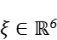
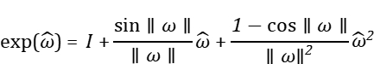
研究原理与方法——理论基础
特殊欧几里得群与流形几何 (SE(3) Manifold和Lie Group)
为了保证形变的物理合理性。三维空间中的刚体运动由旋转和平移组成，构成特殊欧几里得群 SE(3)。SE(3)是非线性流形，不具备向量空间的加法封闭性，不适合神经网络直接回归。
李代数参数化：利用SE(3)在单位元处的切空间，即李代数se(3)。se(3)是线性向量空间，完美契合神经网络的输出层设计。将刚体变换参数化为一个六维向量
指数映射与刚性保证：从代数到群的映射：通过指数映射实现从线性空间se(3) 回归到流形SE(3)。
罗德里格斯公式 (Rodrigues' Rotation Formula)：对于旋转向量 ，其闭式解为：
其中 为 对应的反对称矩阵。
几何意义：严格刚性约束：该数学工具强制输出矩阵满足正交性 (R^{T} R = I)。消除体积畸变：根除了直接回归位移向量导致的局部塌缩，保证局部变换的物理合法性。

Slide 19
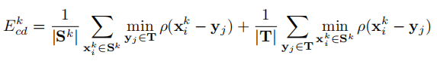
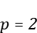
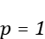
研究原理与方法——理论基础
鲁棒性距离度量分析 (Robust Distance Metric)
倒角距离定义 (Chamfer Distance Definition)：衡量源点云S与目标点云T的非对称相似度：
范数选择的统计学假设 (Statistical Priors)：L₂范数 ( )：隐含高斯噪声假设。对离群点（Outliers）极度敏感，在部分重叠配准中易导致整体形状崩塌。L₁范数 ( )：隐含拉普拉斯分布假设，允许部分点不匹配，适配部分重叠配准任务。
NDP 的选择：L₁鲁棒性稀疏性诱导：L₁范数允许部分点存在较大误差，即对应无匹配区域，而不对模型施加过度惩罚。这是 NDP 处理低重叠率场景的关键数学保障。

